Slide 1
Wykład 11
Dynamiczne struktury danych, cd.

Slide 2
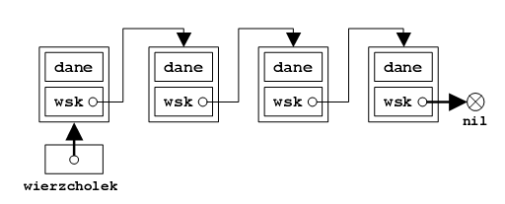
Stos
Stos jest dynamiczną strukturą danych, w której wstawianie, usuwanie i dostęp do elementów są możliwe tylko w jednym końcu, zwanym ‘wierzchołkiem stosu’.
Położenie wierzchołka stosu wskazywane jest przez zmienną wskaźnikową ‘wierzchołek’ stosu.
Pierwszy element stosu posiada wiązanie o wartości nil (puste).
Stos jest strukturą typu (last-in, first-out) LIFO

Slide 3
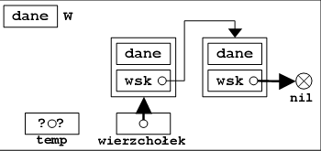
Stos dodawanie elementów
VAR wierzcholek : ^TElem;
W : integer;
temp : ^TElem; (1)
BEGIN
temp := wierzcholek; (2)
NEW(wierzcholek); (3)
wierzcholek^.dane := W; (4)
wierzcholek^.wsk:= temp; (5)
END
TYPE PElem = ^TElem;
TElem = RECORD
dane: integer;
wsk :PElem;
END;

Slide 4
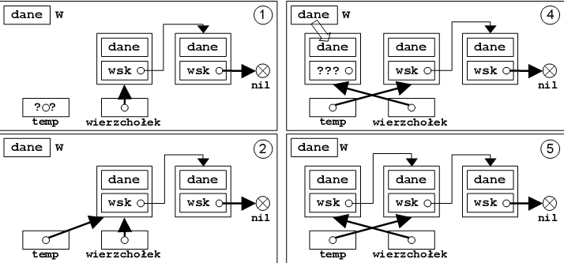
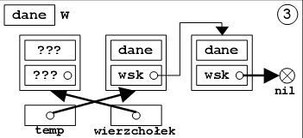
Stos dodawanie elementów
VAR wierzcholek : ^TElem;
W:integer; temp:^TElem; (1)
BEGIN
temp := wierzcholek; (2)
NEW(wierzcholek); (3)
wierzcholek^.dane := W; (4)
wierzcholek^.wsk:= temp;(5)
END

Slide 5
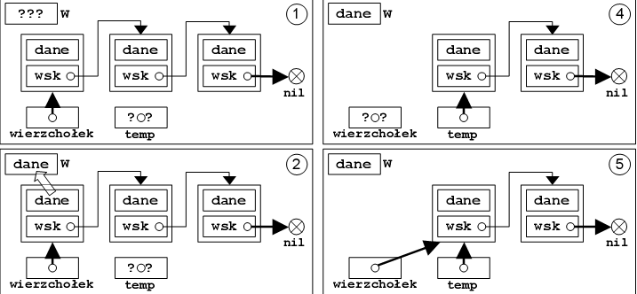
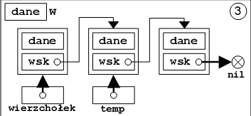
Stos pobranie elementów
VAR wierzcholek : ^TElem; W:integer;
temp : ^TElem; (1)
BEGIN
IF wierzcholek <> nil THEN BEGIN
W := wierzcholek^.dane; (2)
temp := wierzcholek^.wsk; (3)
DISPOSE(wierzcholek); (4)
wierzcholek := temp; (5)
END; END;

Slide 6
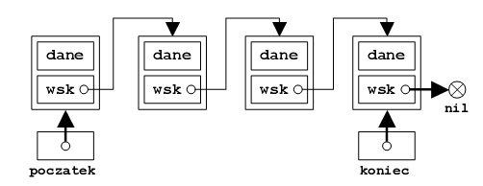
Kolejka
Kolejka jest dynamiczną strukturą danych, w której można dołączyć składnik tylko na końcu kolejki, a usunąć tylko na początku kolejki
Położenie początku kolejki wskazywane jest przez zmienną wskaźnikową ‘początek’, a koniec kolejki przez zmienną wskaźnikową ‘koniec’.
Element na końcu kolejki nie wskazuje na żaden obiekt następuający za nim (nil).
Kolejka jest strukturą typu (first-in, first-out) FIFO

Slide 7
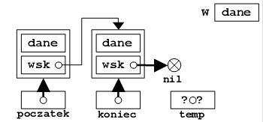
Kolejka – dodawanie elementów
VAR koniec: ^TElem; W : integer;
temp: ^TElem (1)
BEGIN
temp := koniec; (2)
NEW(koniec); (3)
koniec^.dane := W; (4)
koniec^.wsk:= nil; (5)
IF temp <> nil THEN
temp^.wsk:= koniec; (6)
END

Slide 8
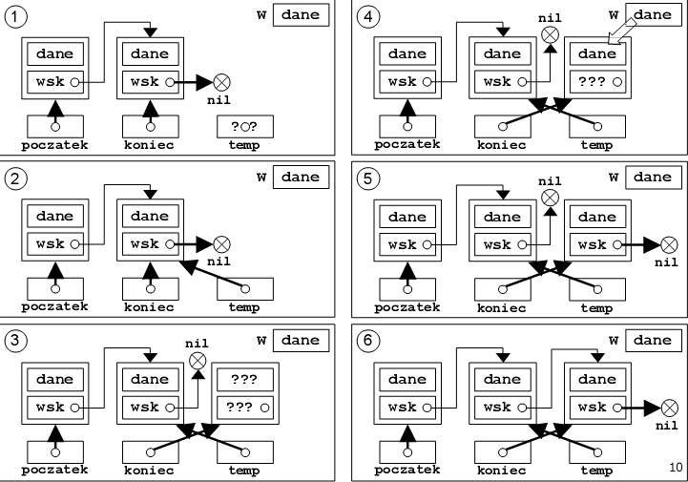
Kolejka – dodawanie elementów
VAR koniec: ^TElem; W: integer;
temp: ^TElem (1)
BEGIN
temp := koniec; (2)
NEW(koniec); (3)
koniec^.dane := W; (4)
koniec^.wsk:= nil; (5)
IF temp <> nil THEN
temp^.wsk:= koniec; (6)
END

Slide 9
Kolejka – pobranie elementów
VAR poczatek, koniec : ^TElem;
W : integer; temp : ^TElem; (1)
BEGIN
IF poczatek<> nil THEN
BEGIN
W := poczatek^.dane; (2)
temp := poczatek^.wsk; (3)
DISPOSE(poczatek); (4)
poczatek:= temp; (5)
END
ELSE koniec:=nil; (6)
END;

Slide 10
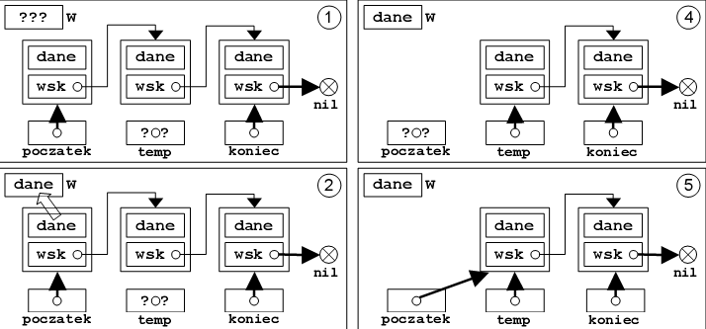
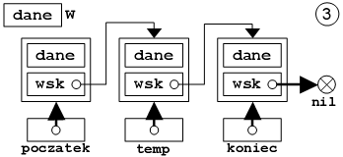
Kolejka – pobieranie elementów
VAR poczatek, koniec : ^TElem;
W : integer; temp : ^TElem; (1)
BEGIN
IF poczatek<> nil THEN
BEGIN
W := poczatek^.dane; (2)
temp := poczatek^.wsk; (3)
DISPOSE(poczatek); (4)
poczatek:= temp; (5)
END
ELSE koniec:=nil; (6)
END;

Slide 11
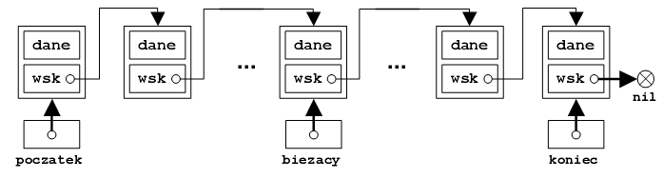
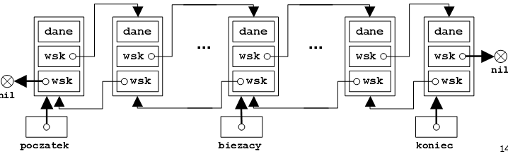
Listy
Lista jednokierunkowa
Lista dwukierunkowa

Slide 12

Listy
Listą nazywamy liniowo uporządkowany zbiór składników, z którego w dowolnym miejscu można usunąć lub dołączyć składnik.
Położenie początku listy wskazywane jest przez zmienną wskaźnikową ‘początek’, a koniec listy przez zmienną wskaźnikową ‘koniec’.
Ponadto zmienna wskaźnikowa ‘bieżący’ wskazuje na miejsce listy którego dotyczy aktualna operacja (usuniecie lub dopisanie elementu).

Slide 13
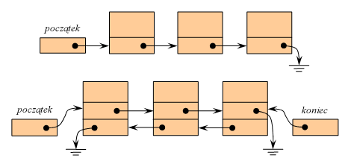
Listy

Slide 14
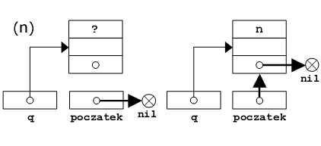
Tworzenie listy
TYPE PElem = ^TElem;
TElem = RECORD
dane : integer;
wsk :PElem;
END;
VAR q, poczatek : PElem; n:integer;
Begin
poczatek=nil;
WHILE n>0 DO
BEGIN
new(q);
q^.wsk:=poczatek;
poczatek:=q;
poczatek^.dane:=n;
n:=n-1;
END;
End;
Tworzenie listy przez dopisywanie n-elementów na jej początek (dane: 1,2,3..n)

Slide 15
Wypisywanie listy
TYPE PElem = ^TElem;
TElem = RECORD
dane : integer;
wsk :PElem;
END;
VAR q, poczatek : PElem; n:integer;
BEGIN
q:=poczatek;
WHILE q<>NIL DO
BEGIN
write(' ',q^.dane);
q:=q^.wsk;
END;
END

Slide 16
Przykład przeszukiwania listy
Funkcja ListSearch sekwencyjnie przegląda Listę złożoną z elementów typu TElem w poszukiwaniu wartości pola dane = k, wynikiem funkcji jest:
wskaznik do elementu, w którym przechowywane jest k
lub wskaźnik pusty, gdy taki element nie istnieje
TYPE PElem = ^TElem;
TElem = RECORD
dane : integer;
wsk :PElem;
END;
function ListSearch(head:PElem;k:integer):PElem;
begin
while (head <> nil) and (k <> head^.dane) do
head := head^.wsk;
ListSearch := head;
end;

Slide 17
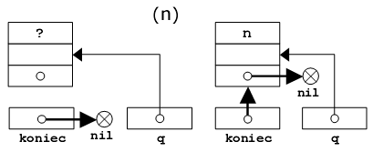
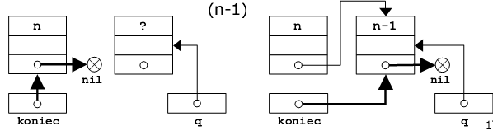
Tworzenie listy przez dopisywanie n elementów do jej końca (klucze: n..1)
TYPE PElem = ^TElem;
TElem = RECORD
dane : integer;
wsk : PElem;
END;
Var q, koniec, poczatek : ^TElem;
Begin …
koniec:=nil; poczatek:=nil;
WHILE n>0 DO
BEGIN
new(q);
q^.wsk:=nil;
IF koniec<>nil THEN koniec^.wsk:=q;
ELSE poczatek:=q;
koniec:=q;
koniec^.dane:=n;
n:=n-1;
End;
End.

Slide 18
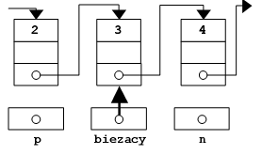
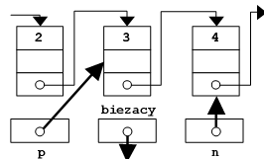

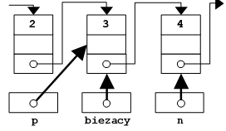
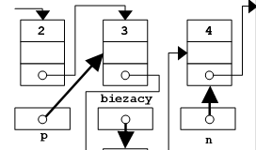

Dodawanie elementu do środka listy
(za elementem wskazanym przez bieżący)
(1)
Procedure DodajZa(w:integer);
Var p,n:^TElem; (1)
BEGIN
p:=biezacy; (2)
n:=biezacy^.wsk;
NEW(biezacy); (3)
biezacy^.dane:=w;
biezacy^.wsk:=n; (4)
p^.wsk:=biezacy;
End;
(3)
(2)
(4)

Slide 19
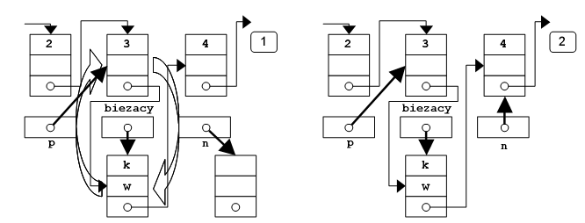
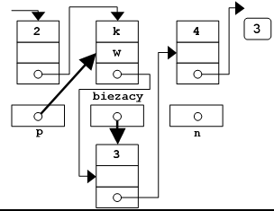
Dodawanie elementu do środka listy
(przed elementem wskazanym przez bieżący)
{dodaj element za bieżącym} (0)
{przesuń go przed bieżący}
New(n); (1)
n^.dane:=p^.dane; (2)
n^.wsk:=p^.wsk;
p^.dane:=biezacy^.dane;
biezacy^.dane:=n^.dane;
Dispose(n); (3)
0

Slide 20
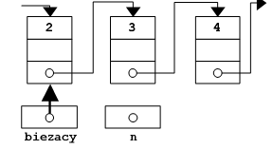
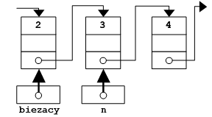
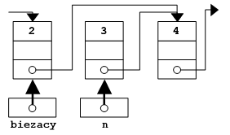
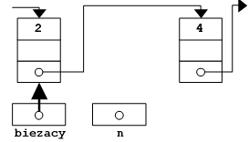
Usuwanie elementu ze środka listy
(za elementem wskazanym przez bieżący)
(1)
(2)
Procedure UsunZa(var w:integer);
Var n:^TElem; (1)
BEGIN
n:=biezacy^.wsk; (2)
w:=n^.dane;
biezacy^.wsk:=n^.wsk; (3)
Dispose(n); (4)
END;
(3)
(4)

Slide 21
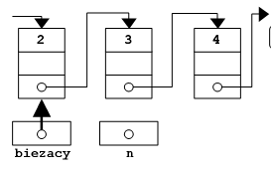
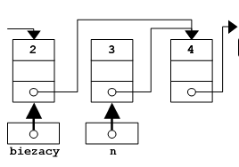
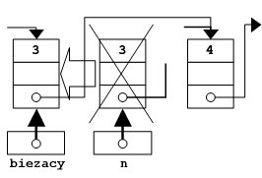
Usuwanie elementu ze środka listy
(elementu wskazywanego przez bieżący)
Procedure Usun(var w:integer);
Var n:^TElem; (1)
BEGIN
n:=biezacy^.wsk; (2)
w:=biezacy^.dane;
Biezacy^.wsk:=n^.wsk; (3)
Biezacy^.dane:=n^.dane;
Dispose(n); (4)
End;
(1)
(3)
(2)
(4)

Slide 22
Dziękuję za uwagę!

